Slide 1


Data
Mining
Analyse des tendances boursières
2022-2023
Réalisé par :
Encadré par :
LGHAOUCH El Mehdi
AFANDI Soufiane
Pr. SAEL Nawal

Slide 2
CONTENTS
01
Introduction
04
ForEx
02
Stock Market
05
Atelier
03
Trading & Time Series

Slide 3
01
Introduction
Objectif de cette présentation
Introduction à la bource

Slide 4







1
Introduction

Slide 5
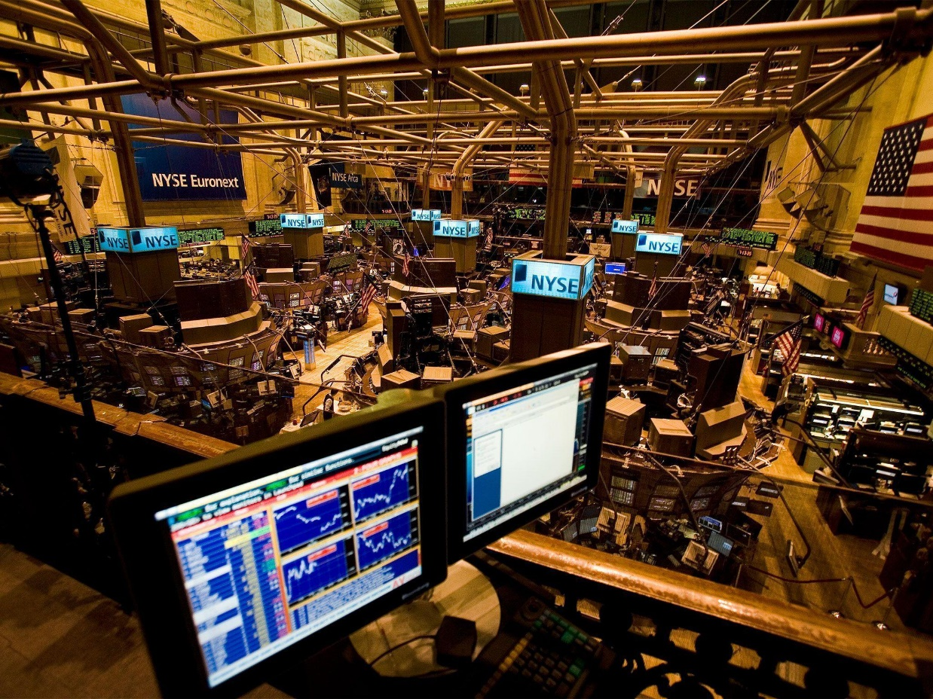
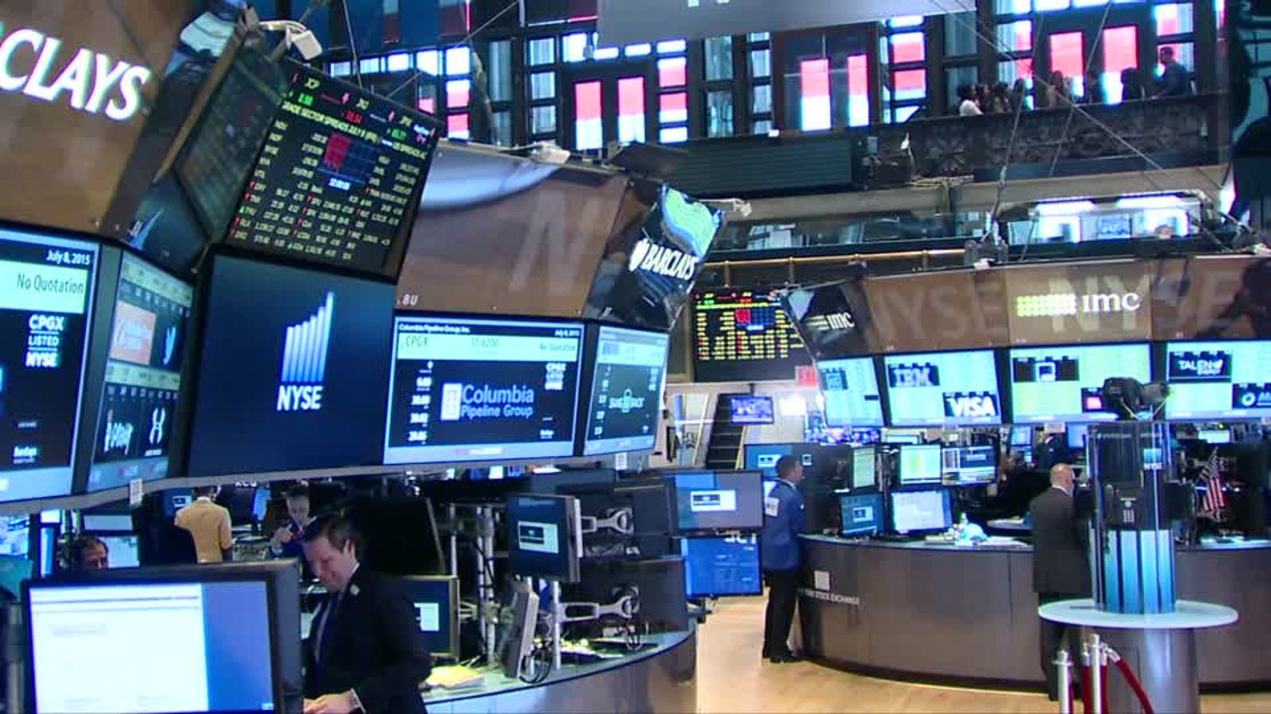
1
Introduction
une action
une obligation
un fonds d'investissement
Une bourse - Stock Market - est un marché de valeurs mobilières

Slide 6
02
Stocks & Stock Market

Slide 7




2
Stocks & Stock Market
Entreprise privée
La bourse
(Stock Market)
Entreprise public

Slide 8
2
Stocks & Stock Market
La première étape pour le propriétaire de l'usine est de s'adresser aux organismes de surveillance des marchés financiers
L'administration boursière oblige le propriétaire de l'usine à présenter et à ouvrir tous ses papiers à un très grand nombre de spécialistes.
Tout ça est enregistré auprès du marché monétaire des commissions afin d'examiner attentivement les papiers de la société.
Cet examen est la cause de tout ce qui dure plusieurs mois, il a deux buts :
Le premier but est de s'assurer qu'il s'agit bien d'une entreprise qui n'est pas une entreprise de fraude ou d'escroquerie.
La deuxième chose est de s'assurer du juste prix de l'action qui sera offerte aux gens.

Slide 9

2
Stocks & Stock Market
C’est quoi l’action

Slide 10
2
Stocks & Stock Market
Le propriétaire de l’entreprise
Qui gère tout et qui profite de tout profit
La valeur de l’entreprise est égale à 30000$
Entreprise privée

Slide 11



2
Stocks & Stock Market
Pourcentage de propriétaire
30/30 = 100%
30 stocks
Entreprise privée
1 stock = 1000$
1 stock = 1000$
1 stock = 1000$
La bourse (Stock Market)

Slide 12
2
Stocks & Stock Market
Pourcentage de propriétaire
Pourcentage d'investisseurs
24/30 = 80%
6/30 = 20%
30 stocks
1 stock = 100$
1 stock = 100$
Entreprise public
1 stock = 100$

Slide 13
03
Trading & Time Series
Time Series
Trading
Analyse & Time Series
Fluctuation des actions
Prévision & Time Series
Offre et Demande
Data mining & Time Series

Slide 14

3
Trading & Time Series
Trading
« Trading » signifie simplement "échange d'un objet contre un autre".
Trading sur les marchés financiers :
Acheter des actions d'une société. Si la valeur de ces actions augmente, elle gagne de l'argent en les revendant à un prix plus élevé.
Vous achetez quelque chose à un certain prix et vous le revendez à un autre prix - en espérant qu'il soit plus élevé, ce qui vous permet de réaliser un bénéfice.

Slide 15

3
Trading & Time Series
Trading
Fluctuation des actions
Le marché boursier est composé de millions d'investisseurs et de commerçants individuels qui ont tous des opinions différentes sur une entreprise.
Ils font tous des choix indépendants et le résultat net de ces choix entraîne le mouvement positif ou négatif d'un stock.
Si plus de gens achètent, le prix doit grimper, si tout le monde veut quitter une entreprise, le prix baisse en raison du manque de demande d'achat.
Ceci est similaire à la façon dont le marché boursier évolue, sauf que la hausse et la baisse des prix ne se font pas consciemment, mais plutôt par des millions de transactions chaque seconde de l'offre et de la demande, ce qui nous amène à ce sujet.

Slide 16








3
Trading & Time Series
Trading
Offre et Demande

Slide 17
3
Trading & Time Series
Trading
Offre et Demande

Slide 18
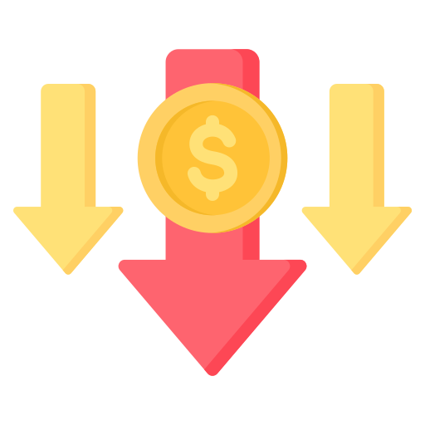
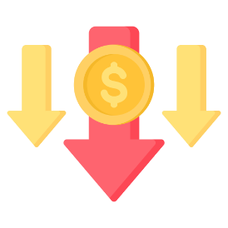

3
Trading & Time Series
Trading
Offre et Demande

Slide 19
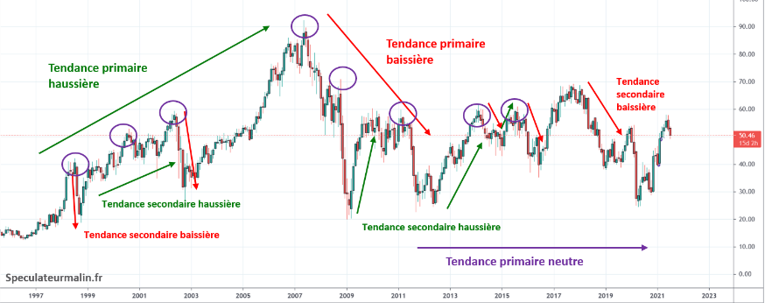
3
Trading & Time Series
Trading

Slide 20
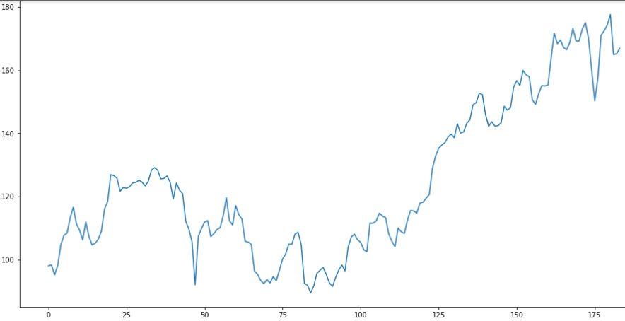
3
Trading & Time Series
Time Series
Les time series (que l'on traduit par séries chronologiques ou séries temporelles) se présentent sous la forme d'une suite de valeurs numériques correspondant à l'évolution d'une variable dans le temps.
Historiquement utilisées en économétrie, elles sont conçues pour analyser une tendance passée et prévoir son évolution dans le futur par le biais de statistiques ou de probabilités.
Time series image !!!!

Slide 21
3
Trading & Time Series
Analyse dans les problèmes des Time Series
Supposons que vous souhaitiez analyser une série chronologique de cours de clôture quotidiens pour une action donnée sur une période d'un an.
Vous obtiendriez une liste de tous les cours de clôture des actions de chaque jour de l'année écoulée et les listeriez par ordre chronologique. Il s'agirait d'une série chronologique des cours de clôture quotidiens sur un an pour l'action.
Cela aidera à déterminer si le stock connaît des pics et des creux à des moments réguliers chaque année.
Les principaux éléments d’étude de la time series analysis sont les suivants :
La valeur numérique;
La saisonnalité ;
Les cycles ;
Les tendances.

Slide 22
3
Trading & Time Series
Comment Les Time Series sont-elles utilisées dans Data Mining ?
L'exploration de données est un processus qui transforme des tonnes de données brutes en informations utiles.
En utilisant un logiciel pour rechercher des modèles dans de gros lots de données, les entreprises peuvent en savoir plus sur leurs clients afin de développer des stratégies marketing plus efficaces, d'augmenter les ventes et de réduire les coûts.
Les séries chronologiques, telles qu'un historique des documents déposés par les entreprises ou des états financiers, sont particulièrement utiles ici pour identifier les tendances et les modèles qui peuvent être prévus dans le futur.

Slide 23
04
ForEx

Slide 24
4
ForEx
Le Forex trading est le trading sur le marché des devises.
A
B
FOREX est une version abrégée de Foreign Exchange et c'est le plus grand marché d'actifs financiers au monde.
Le Forex est principalement affecté par les lois de l'offre et de la demande, et il est important de comprendre ce que sont ces lois et comment les fluctuations de prix sont causées.
F
C
Le forex trading est basé sur la vente de devises à travers le monde, avec un volume d'échange quotidien de plus de 5 trillions de dollars.
E
D
Les valeurs des devises augmentent (s'apprécient) et baissent (se déprécient) les unes par rapport aux autres en raison d'un certain nombre de facteurs économiques, géopolitiques et techniques.
Le trading sur le Forex consiste à spéculer sur l'évolution des prix des devises en achetant une devise et en vendant simultanément une autre.

Slide 25
4
ForEx
Currency pair (Paire de devises)
Une paire de devises est un actif financier composé de deux devises qui est négocié sur le marché des devises.
Une paire de devises, comme son nom l'indique (paire) est composée de deux devises. Le terme « crossover » est également utilisé dans le jargon financier. Une paire de devises et une croix sont exactement les mêmes. Par exemple : La paire de devises EUR/USD ou le cross EUR/USD. Il est également courant de dire simplement « même ». Par exemple, la paire EUR/USD. L'EUR/USD se négocie à 1,10, cela signifie que 1,10 dollar (USD) est échangé contre un euro (EUR). Vu sous un autre angle, on pourrait dire que pour chaque euro (EUR) ils nous donnent 1,10 $.

Slide 26
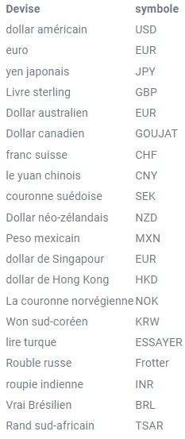
4
ForEx
Currency pair (Paire de devises)

Slide 27
05
Atelier

Slide 28
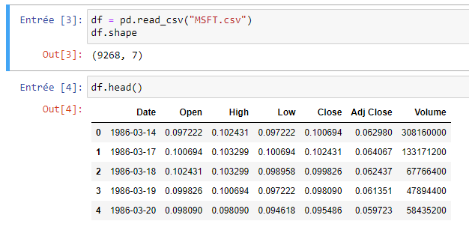
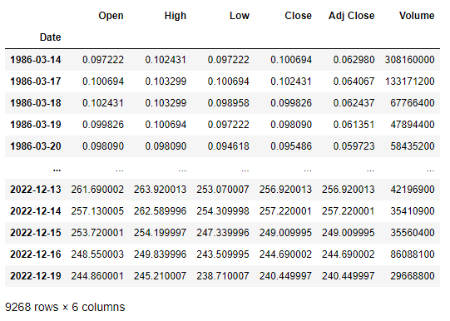
5
Atelier
Trading Dataset – For Microsoft
Microsoft Stocks
MSFT
(1986 - 2022)

Slide 29
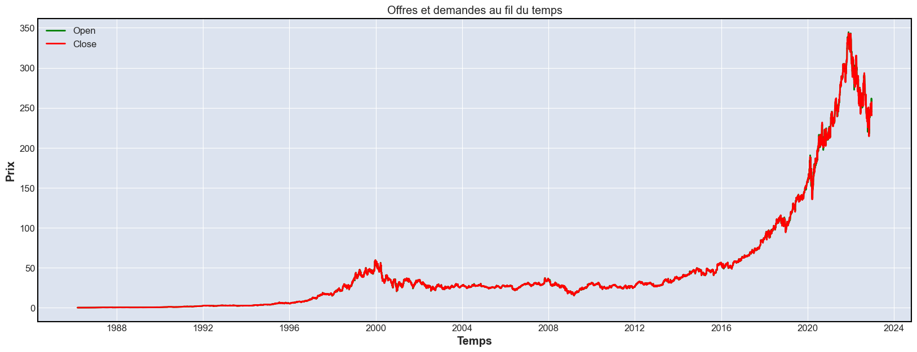
5
Atelier
Trading Dataset – For Microsoft

Slide 30
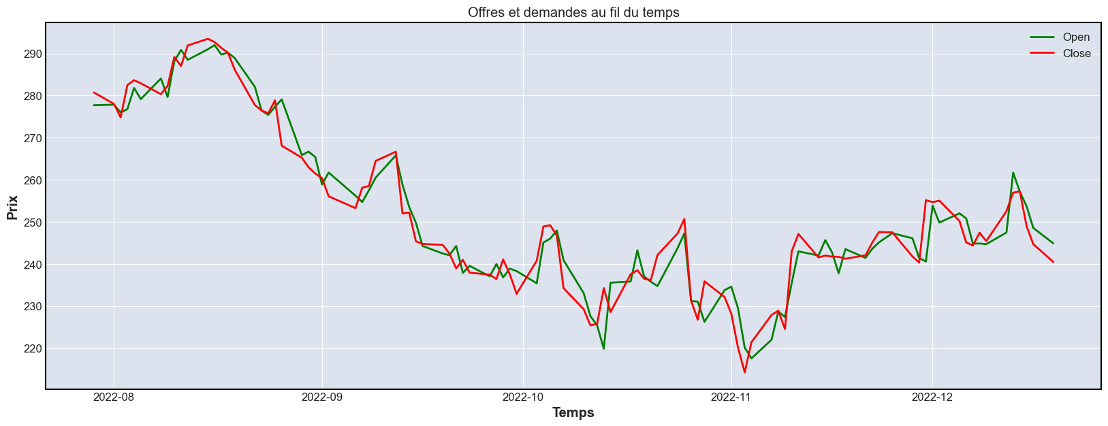
5
Atelier
Trading Dataset – For Microsoft

Slide 31
5
Atelier
Trading Dataset – For Microsoft
Open :
Le prix auquel une action a été négociée pour la première fois lors de la séance de négociation actuelle.
Close :
Le prix auquel une action a été négociée pour la dernière fois lors de la séance de négociation actuelle.
High :
le prix le plus élevé auquel une action a été négociée.
Low :
le prix le plus élevé auquel une action a été négociée.
* la séance de négociation est la période de temps pendant laquelle les actions d'une entreprise sont achetées et vendues sur un marché boursier

Slide 32
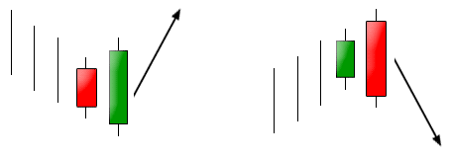
5
Atelier
Graphique de chandeliers de retournement de tendance
Tendance haussière
Si le prix Close est supérieur au prix Open
Tendance Baissière
Si le prix Open est supérieur au prix Close
High
Open
Close : Fin de la séance de négociation
Close
Open : Ouverture de la séance de négociation
Low

Slide 33
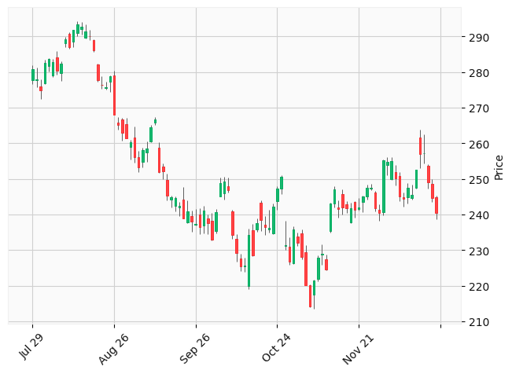
5
Atelier
Graphique de chandeliers de retournement de tendance

Slide 34
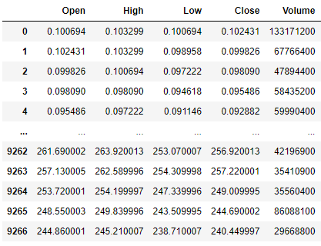
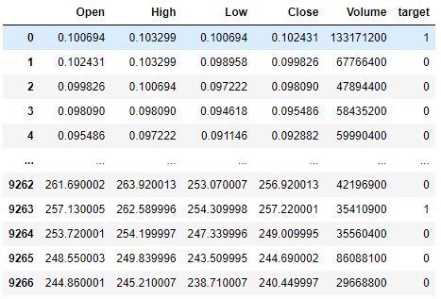
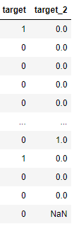
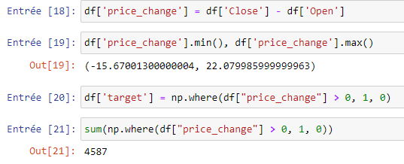
5
Atelier
Prédire si oui ou non nous resterons sur le marché ?
Problème non supervisé Vers Problème supervisé

Slide 35
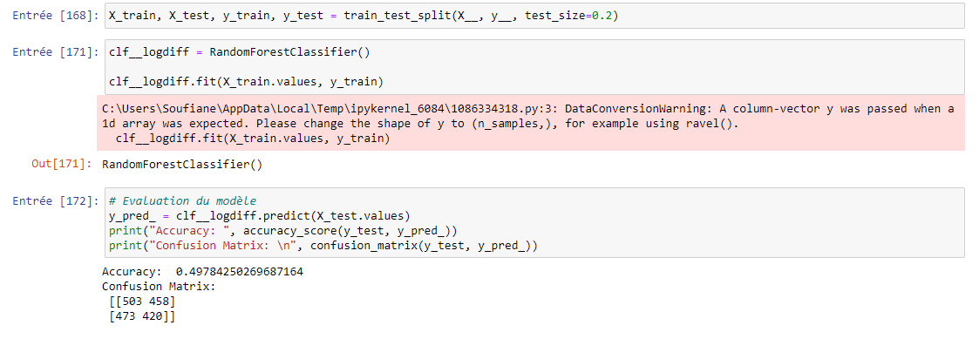
5
Atelier
Prédire si oui ou non nous resterons sur le marché ?
Random Forest

Slide 36
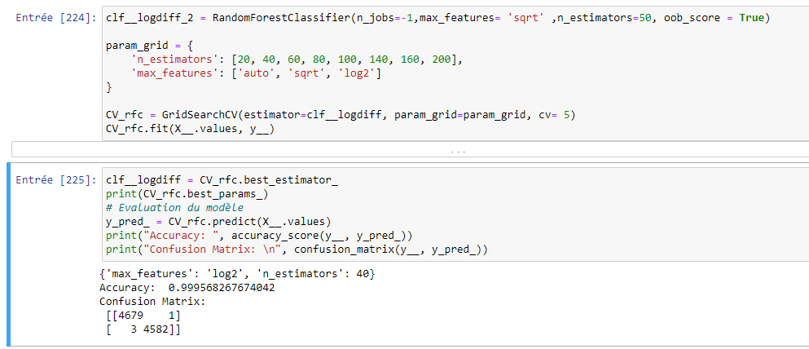
5
Atelier
Prédire si oui ou non nous resterons sur le marché ?
Random Forest – Trouver les meilleurs hyperparamètres

Slide 37
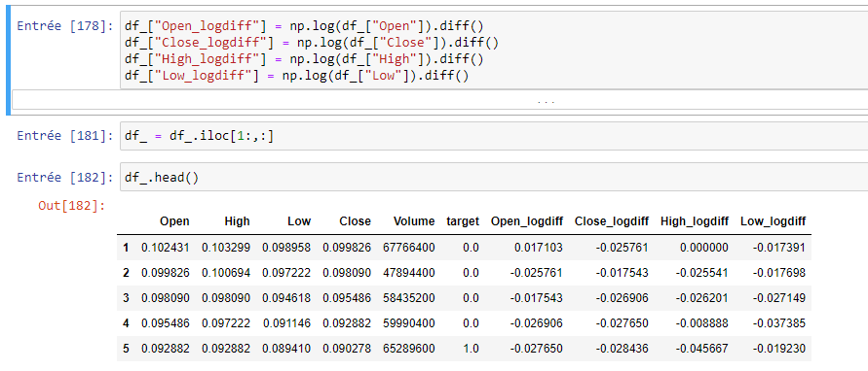
5
Atelier
Prédire si oui ou non nous resterons sur le marché ?
Random Forest - feature extraction
Calculer la différence logarithmique entre les prix consécutifs

Slide 38
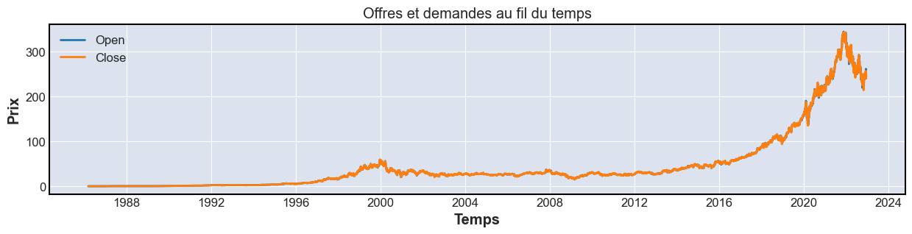
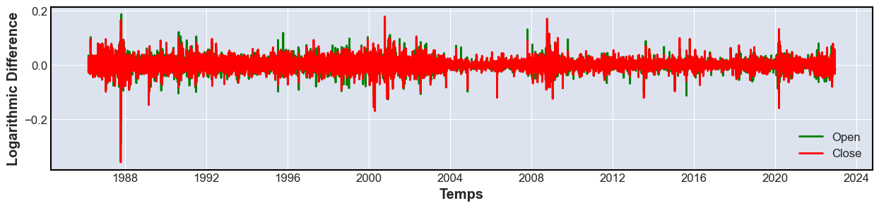
5
Atelier
Prédire si oui ou non nous resterons sur le marché ?
Random Forest & feature extraction
Calculer la différence logarithmique entre les prix consécutifs

Slide 39
5
Atelier
Prédire si oui ou non nous resterons sur le marché ?
Random Forest & feature extraction
Calculer la différence logarithmique entre les prix consécutifs
pour normaliser les données.
Permet de visualiser les variations de prix en pourcentage en utilisant des valeurs relatives.
être utile pour les données qui ont des tendances à augmenter au fil du temps.
La différence logarithmique est calculée en prenant le logarithme naturel de chaque valeur de prix, puis en calculant la différence entre les valeurs consécutives.
permet de calculer les taux de croissance relative entre les périodes consécutives.
permet de mieux comprendre les changements de prix, même si les prix augmentent de manière significative au fil du temps.

Slide 40
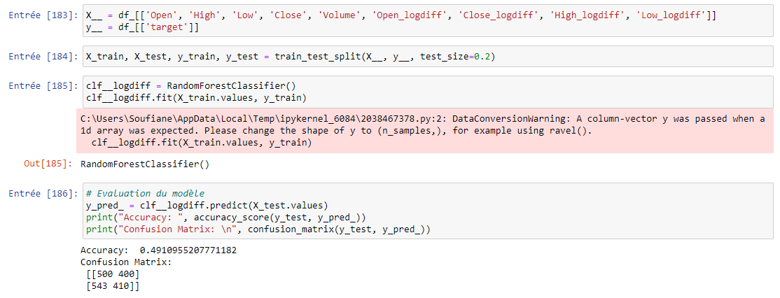
5
Atelier
Prédire si oui ou non nous resterons sur le marché ?
Random Forest & feature extraction

Slide 41
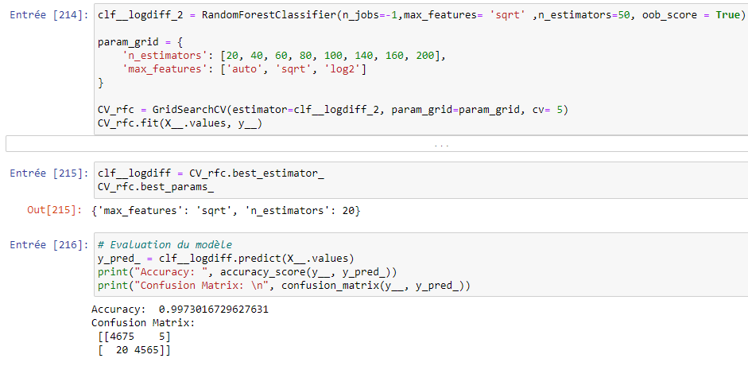
5
Atelier
Prédire si oui ou non nous resterons sur le marché ?
Random Forest - feature extraction + GridSearchCV

Slide 42
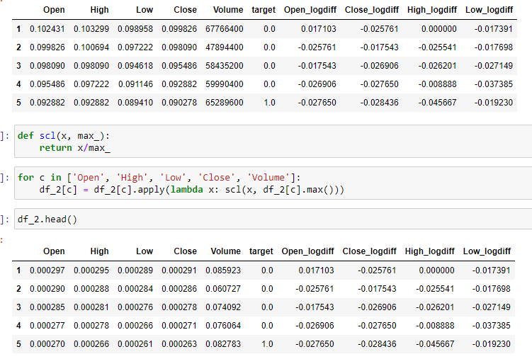
5
Atelier
Prédire si oui ou non nous resterons sur le marché ?
Random Forest - normalisation de données + la différence logarithmique

Slide 43
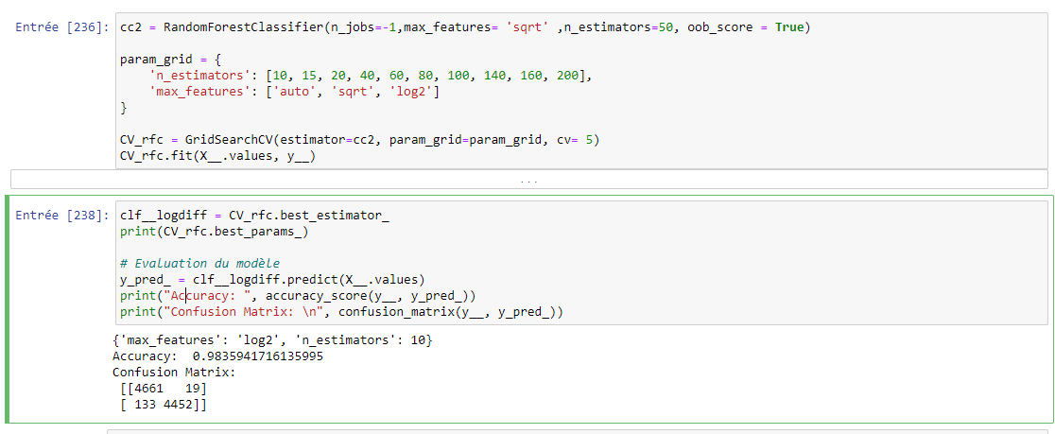
5
Atelier
Prédire si oui ou non nous resterons sur le marché ?
Random Forest - normalisation de données + la différence logarithmique

Slide 44
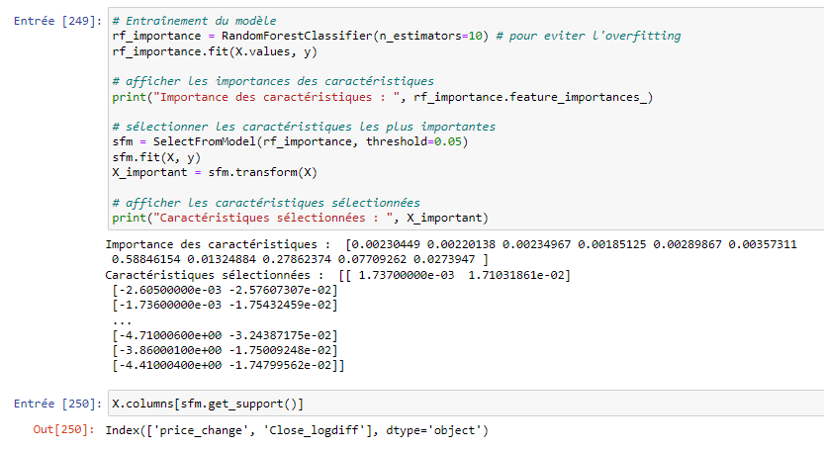
5
Atelier
Prédire si oui ou non nous resterons sur le marché ?
Random Forest – Feature Selection
Sélection de caractéristiques basée sur l’importance

Slide 45
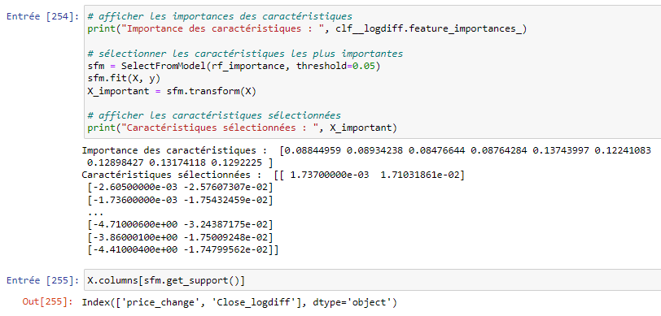
5
Atelier
Prédire si oui ou non nous resterons sur le marché ?
Random Forest – Feature Selection
Sélection de caractéristiques basée sur l’importance

Slide 46
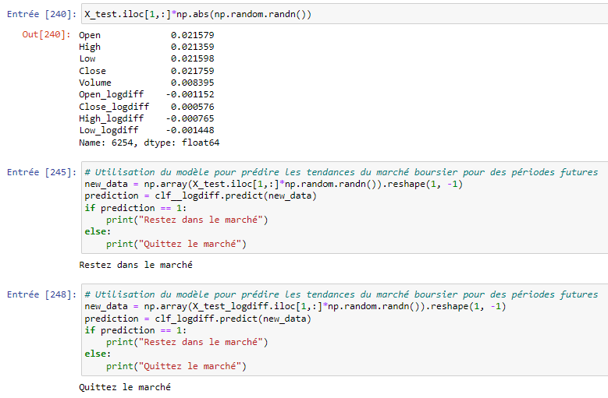
5
Atelier
Prédire si oui ou non nous resterons sur le marché ?
Random Forest – Déployer le modèle

Slide 47
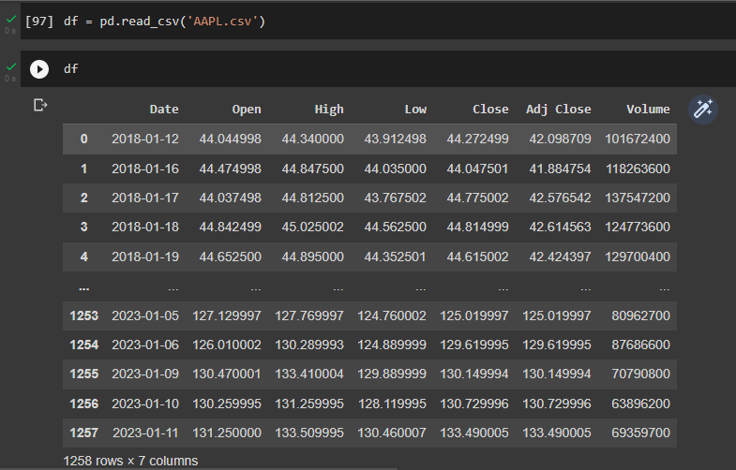
5
Atelier
AAPL Dataset : contient les données boursières d'Apple

Slide 48
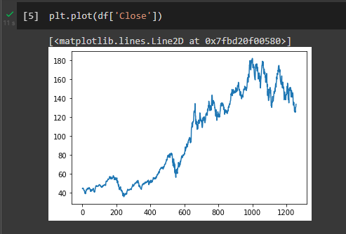
5
Atelier

Slide 49
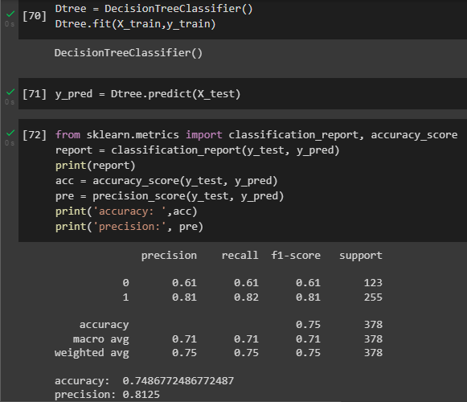
5
Atelier
Entrainement d’Arbre de décision sans hyperparamètres
Le test sur la partie test du dataset
Affichage des résultat sous forme d’un rapport qui donne les mesures pour chaque classe, ainsi que la précision et l’accuracy du modèle

Slide 50
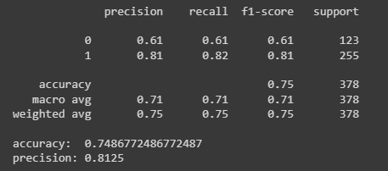
5
Atelier

Slide 51
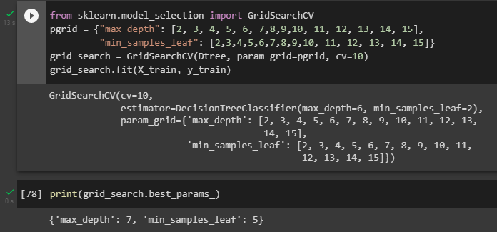
5
Atelier
Optimiser le modèle par GridSearchCV

Slide 52
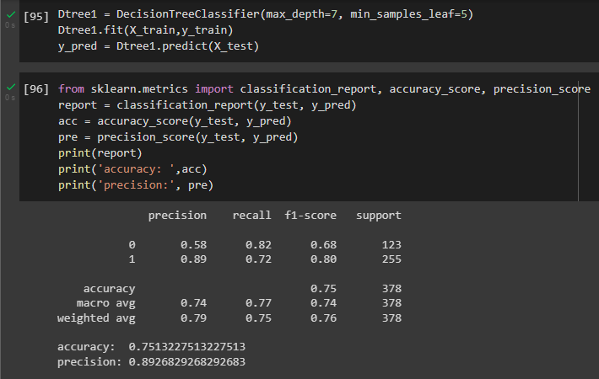
5
Atelier
Ajouter les hyperparamètres : max_depth et min_samples_leaf

Slide 53
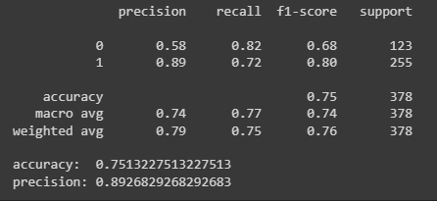
5
Atelier

Slide 54
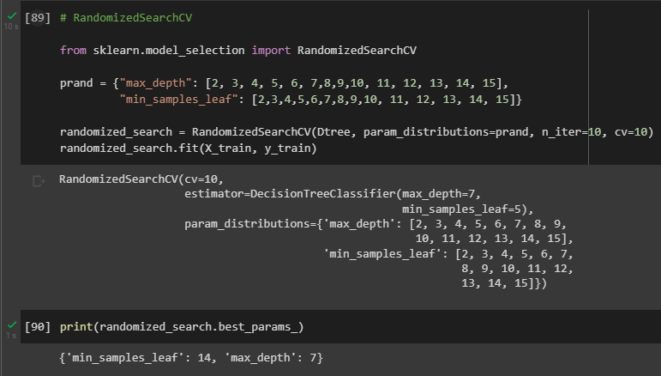
5
Atelier
Optimiser le modèle par RandomizedSearchCV

Slide 55
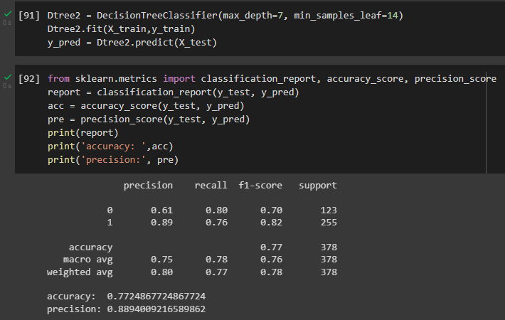
5
Atelier
Ajouter les hyperparamètres : max_depth et min_samples_leaf

Slide 56
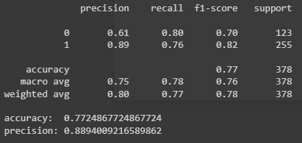
5
Atelier

Slide 57
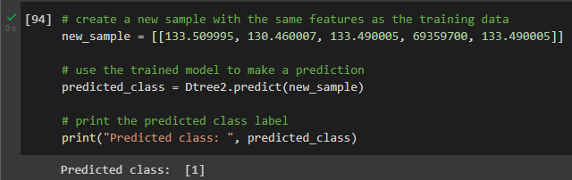
5
Atelier
La classification d’un nouveau enregistrement

Slide 58
Merci Pour Votre Attention

